Slide 1
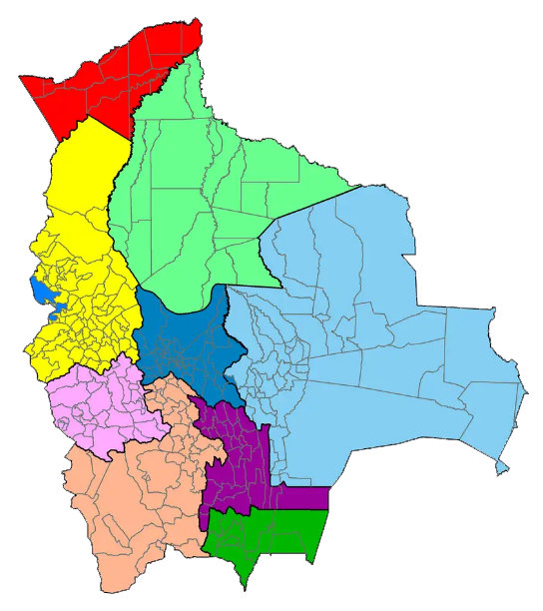
FEDERACIÓN BOLIVIANA PROPUESTA
Gral. Div. Ae. Raúl Gantier Pacheco
Ing. Jorge Iván Roca Urioste

Slide 2
Republica federal de Bolivia
A.- Exposición de motivos
Al presentar la actual propuesta de una Constitución Federal, es necesario tener en cuenta que la Constitución no es una meta en si, sino un medio para regir la vida publica en una convivencia políticamente Democrática, socialmente regida por el Derecho y la Justicia. La Ley fundamental es el instrumento para viabilizar el perfeccionamiento de la convivencia social a través de la normatividad que contiene, para lograr los mejores niveles de vida económicos, sociales y culturales, en un marco de una convivencia armónica y pacifica regida por la Ley. En este sentido la Constitución viene a ser la guía para conducirnos al bien común.

Slide 3
B.- Dinámica de vida de la constitución
No puede ser:
Intangible
Intocable
Inmodificable
No es pétrea
Tiene su propia
dinámica
A la realidad de los pueblos
Geográfica y Social
Tiene que enfrentarse

Slide 4
C.- Dios nos ha dotado de algunos Derechos inalienables. Entre estos se encuentran la vida, la libertad y la búsqueda de la felicidad.
1.- Desde la Creación de la Republica de Bolivia 1825, se ha mantenido con un sistema de gobierno unitario centralizado.
2.- En el transcurso de estos casi 200 años, nuestro país ha transitado por mas de 17 Constituciones, desde la primera Bolivariana que consagra la presidencia vitalicia, otras de corte Liberal Conservadora, Populista, Nacionalista, Socialista que obedecen a las iniciativas políticas que imponen estructuras gobernativas sin considerar el Contrato Social del pueblo con la Clase Política.

Slide 5
3.- Durante la Republica hemos enfrentado muchas guerras con enormes perdidas territoriales.
4.- La Real Audiencia de Charcas era parte del Virreinato de la Nueva Castilla Perú 1543, después de muchos años paso al Virreinato del Rio de La Plata 1776,
5.- Aplicación del Uti Passidetis Iure de 1810, considerado el fundamento incontrovertible de posición territorial americana propuesta por Bolívar.
6.- Realidad Boliviana que integra lo objetivo y lo subjetivo en una etapa determinada.
7.- Desde la creación de Bolivia, se ignoro el Modelo Geopolítico como base de un proyecto nacional a largo plazo, esencia de la Doctrina Nacional.

Slide 6
D. Planteamos a los pueblos de Bolivia la reconstrucción del Estado en base a una Doctrina Federal, por ser la única concepción para cubrir las exigencias pluriculturales, preservando la Unidad Nacional.
E.- Modelos Económicos Centralistas desde la época Colonial
1.- Durante la Colonia 1500 – 1825
Base de la economía: Oro, Plata. Modelo económico feudal basados en la mita, esclavitud 95% de la población vivía en la pobreza, actores de la explotación mestizos e indígenas.
2.- Durante la Republica 1825 – 1852
Base de la economía el Estaño y minerales estratégicos, explotación grandes empresas Aramayo, Hochschild y Patiño.
Modelo económico centralista.

Slide 7
A partir de 1952 todas las empresas dependen del Estado. LAB, YPFB, ENDE, COMIBOL, INGENIOS AZUCAREROS. Creación de la Corporación Boliviana de Fomento, Plan Bohan articulación Oriente – Occidente (II guerra mundial)
Geopolítica marítima y de agua 1964 – 2005
1969 Nacionalización de las empresas petroleras: Golf, Parker y otras.
1993 Capitalización venta de empresas estatales LAB, ENTEL, ENDE, ENFE, YPFB, Minería de acuerdo a Ley de privatización. Modelo económico neoliberal.
Geopolítica del Gas y recursos naturales, Ley SAFCO.
2005 – 2007 Nacionalización de empresas Decreto Supremo 2871, el Estado recupera el control de YPFB, comprando acciones a las transnacionales para alcanzar el 51% y tener poder de decisiones en YPFB.
Base de la economía Gas, Hidrocarburos, Minerales, Agricultura y Ganadería, Ley de tierras.

Slide 8
Geopolítica estatista centralizada, movimientos sociales indigenista como escudo de presión a la lucha de clases.
En el referéndum nacional cuatro departamentos el SI a las autonomías.
Los modelos económicos geopolíticos en Bolivia muestran su desarrollo centralista en todos los sectores mineros.
Ejecutan toda la cadena de control de hidrocarburos por el Estado.
Santa Cruz se proyecta dentro de un plan departamental Autonómico, integrado, competitivo, exportador.
Santa Cruz aporta con el 33% del PIB nacional.
Nuestro país a lo largo de dos centurias su administración económica fue efectuada en torno a una cultura política de autoritarismo, paternalismo, caudillismo, clientelismo, permitiendo el exceso de poder que dio origen a la corrupción generalizada.

Slide 9
Refundación de Bolivia y proceso Constituyente
Con el acceso de Evo Morales del MAS, una coalición izquierdista marxista indigenista aimara quechua y el sindicalismo cocalero emprendió una campaña en favor de un “proceso de cambio” destinado a refundar Bolivia.
Aprobación de una Ley de convocatoria de una Asamblea Constituyente. El 2 de julio de 2006 se elige constituyentes de manera que el MAS obtuvo el 50% de los votos (137 de 225) asambleístas, la Asamblea Constituyente se instalo en Sucre. Ese mismo día se convoco a un referéndum sobre la autonomía departamental, habiendo votado cuatro departamentos por la autonomía (Santa Cruz, Beni, Pando y Tarija) mientras 5 restantes no se alcanzo el 40% de votos favorables.
El MAS desconoció la Ley de convocatoria que exigía la aprobación con dos tercios de la Constitución e impuso la aprobación por mayoría absoluta 50+1

Slide 10
Un bloque de la oposición solicito a la Asamblea considere el retorno de la Capital plena a la ciudad de Sucre, petición que fue rechazada.
2007 agosto fue cuando sesiono por ultima vez.
A los 15 meses de la Asamblea Constituyente no se había aprobado un solo articulo en sesión plenaria.
El oficialismo aprobó un texto constitucional en un edificio militar “La Glorieta”, se hizo sin la presencia de la oposición y con solo la lectura del índice.
Se cambio la sede de la Constituyente a Oruro sin presencia de la oposición (45% de los asambleístas) aprobó el texto en detalle. En 2008 se produjo la ruptura total entre el gobierno y oposición.
La CPE es redactado por el poder constituido, usurpando el poder a la Asamblea Constituyente.
Finalmente el referéndum de 25 de enero de 2009 arrojo un voto favorable del 60% en el referéndum, por consiguiente la CPE NO es legitima ni legal.

Slide 11
Constitución experimento resultado de un proceso ilegal.
En el Art. 297, se establecen las competencias propias del Estado entre las PRIVATIVAS, EXCLUSIVAS, concurrentes y las compartidas. En total 83 las competencias estatales y tiene la potestad de dictar leyes nacionales estableciendo un marco esencialmente CENTRALISTA.
En Bolivia la autonomía política territorial verdadera se llama Federación y ya tras la frustrada experiencia autonómica no puede caber duda alguna implantar un sistema Federal de gobierno.

Slide 12
LA FEDERACIÓN BOLIVIANA
A.- La Organización Territorial del Estado boliviano es una cuestión pendiente.
B.- El proceso constituyente boliviano 2006-2009 se cerro en falso por un estado de autonomías a cuatro niveles.
C.- El bloque opositor demandaba la autonomía como descentralización política que lidera Santa Cruz.
D.- Intencionalmente el grupo oficialista en la Asamblea Constituyente eludió el problema regional territorial, trasladando el foco a la cuestión étnica como la suma de 36 naciones indígenas, lo que determino la unificación de la Constitución.

Slide 13
E.- El planteamiento Federal parte de la coexistencia de un Estado Federal con sus departamentos federados, los cuales se compondría sus respectivos poderes Ejecutivo, Legislativo y Judicial, unos poderes públicos formalmente establecidos por su propia CONSTITUCIÓN, pudiendo legislar sobre las mismas. La financiación de las actividades propias tanto Federales como los Federados debe ser establecida en un Pacto fiscal, donde se determine que el 50% de los ingresos públicos serán gestionados por los Departamentos Federados, quedando el resto asignado al Estado Federal.
F.- Los poderes de la Federación y las competencias federales quedaran definidos en el texto constitucional

Slide 14
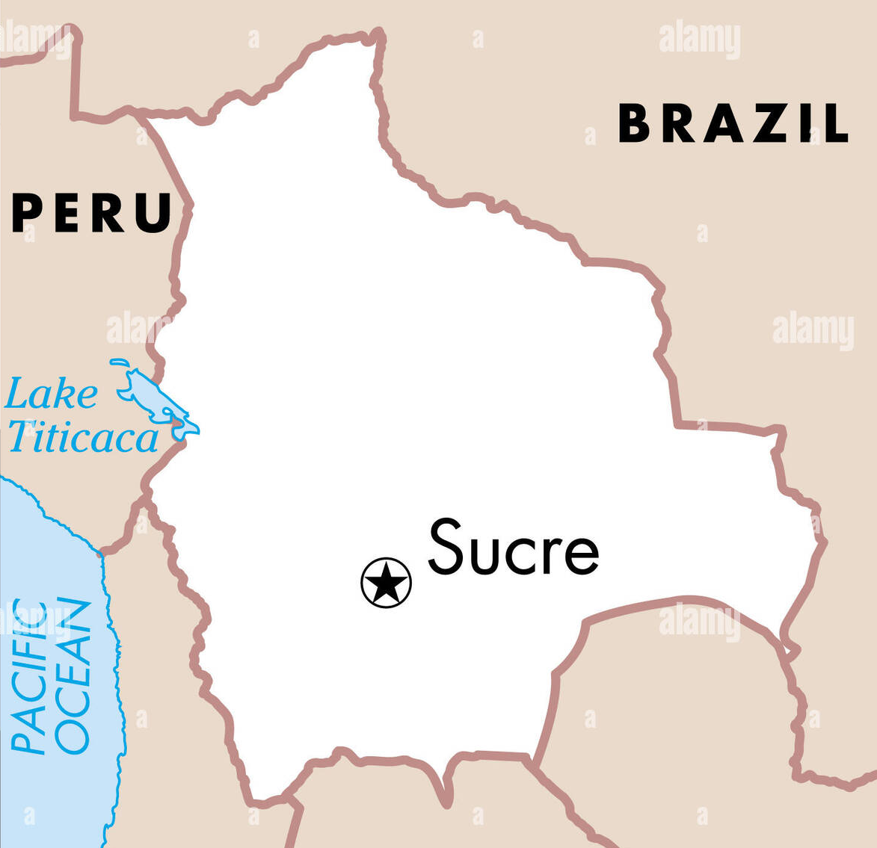
El municipio de Sucre, capital histórica tanto del Alto Perú como de Bolivia, se constituirá en Distrito Federal y por tanto asumirá la capitalidad de la Federación. En ella reside el Presidente de la Federación y su gobierno, la Asamblea Legislativa Federal y el Tribunal Supremo de Justicia, así como otros organismos de entidad federal. El hecho de constituirse Sucre en Distrito Federal su espacio territorial comprenderá las provincias Oropeza, desmembrándose del departamento de Chuquisaca que se constituirá en el Departamento Federado de Bolivia.
En el seno de la Federación Boliviana puede haber departamentos federados que asuman mas competencias que otros por causa de una mayor capacidad económica, gran extensión y mercados hechos diferentes (Federalismo Asimétrico).
Entre los Departamentos Federados y los municipios se establecen constitucionalmente las provincias como demarcación administrativa formada por varios municipios dentro de cada Estado.

Slide 15
